Slide 1
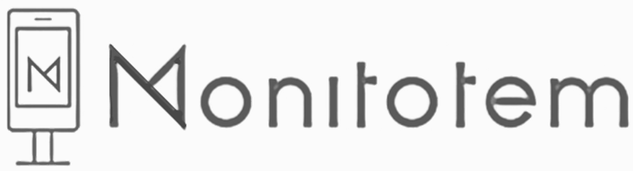

StorieBoard
Anthony Bueno
Enzo Silvestre
Gabriel Damas
Leo Jonas
Samuel Adriano

Slide 2

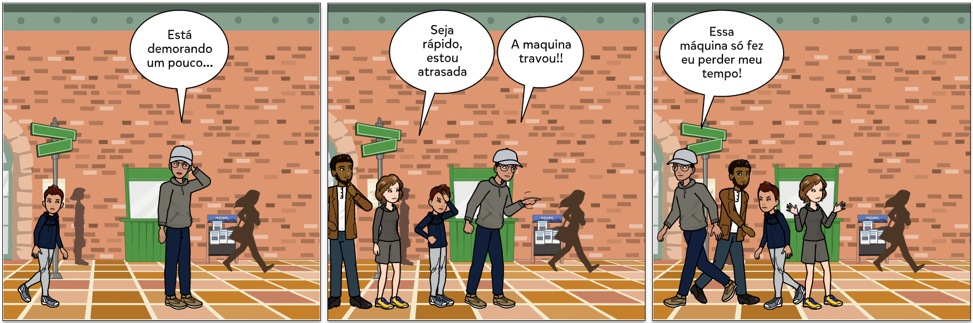

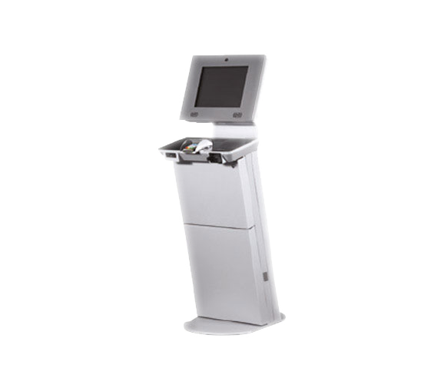

StoryBoard – Parte 1
Começo do problema
Acúmulo de pessoas na fila
Clientes insatisfeitos
Com a demora causada pela lentidão do totem, os usuarios param de usar o equipamento e buscam outras alternativas.
Aqui é o momento em que o primeiro usúario nota um problema na máquina.
Como a máquina está travada
uma grande fila se forma.

Slide 3
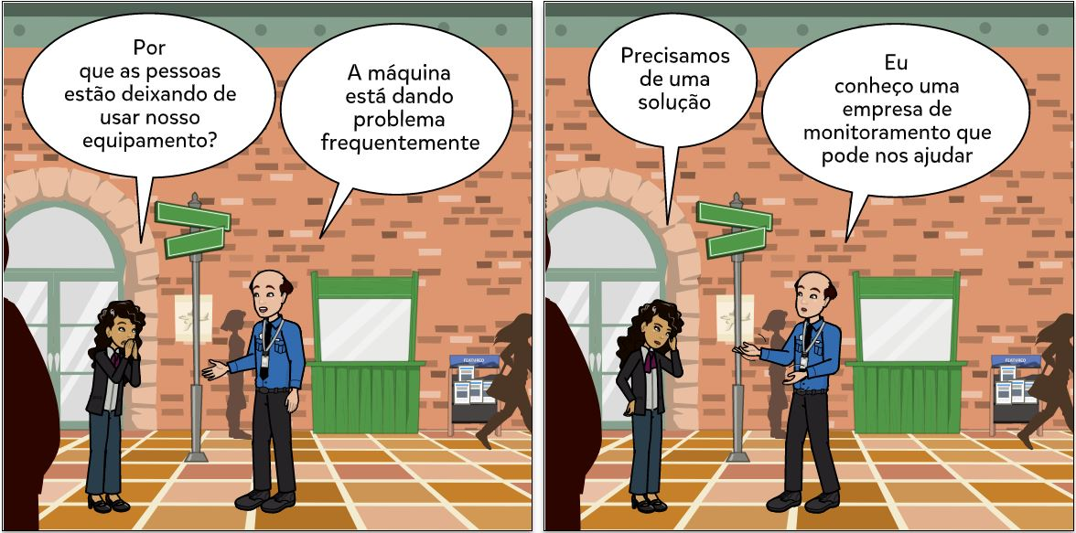
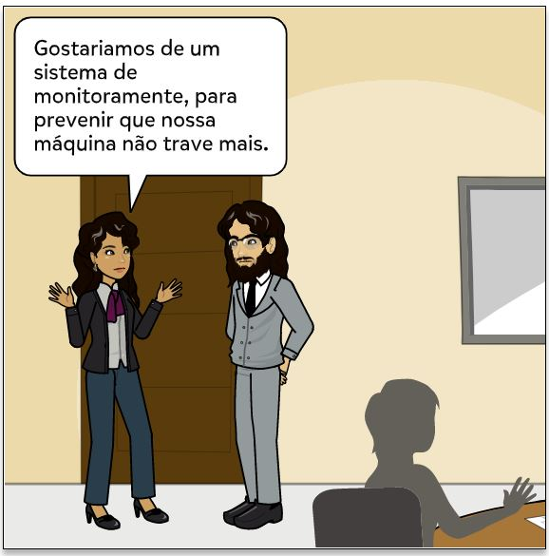


StoryBoard – Parte 2
Nota-se o problema
Busca pela solução
Recebemos a proposta para a solução
,
A gerente nota a ausencia de pessoas usando o totem e questiona o motivo.
Com o problema abordado, um funcionario dá a sugestão de que uma empresa de monitormento de hardware é a solução (Monitotem).
Por fim, a gerente entra em contato com nossa empresa e contrata nosso software de monitoramento.

Slide 4
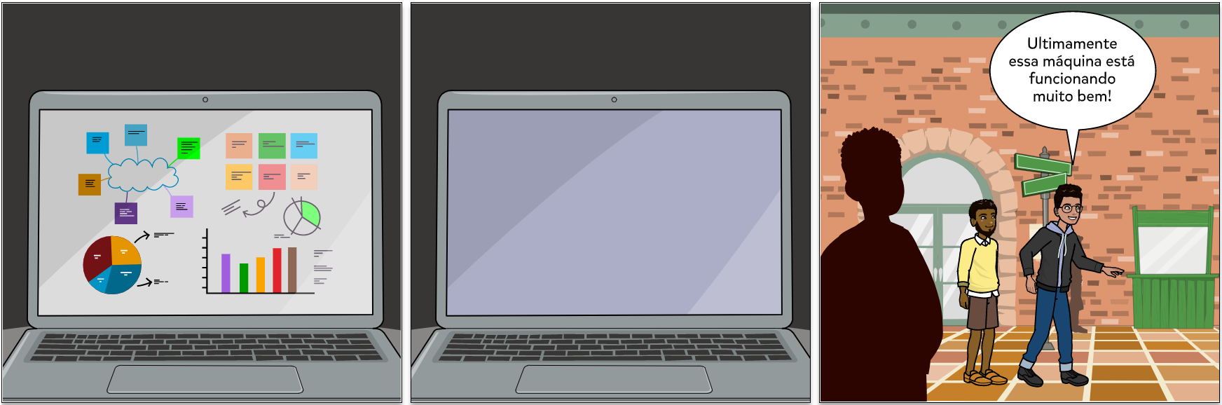
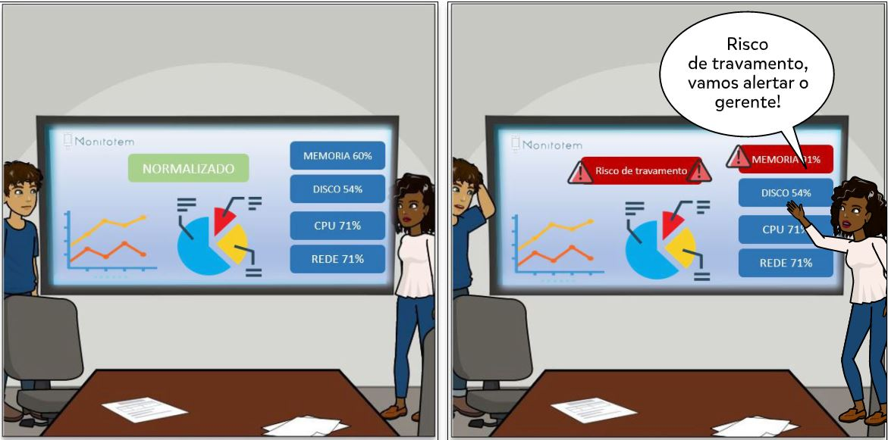



StoryBoard – Parte 3
Monitoramento
Execução
Resolução
CPU: 60
Disco: 40%
Memoria: 94%
Com nosso software em ação, o monitoramento começa a ser feito. Os dados do totem são coletados e enviados para o nosso banco de dados(azure) e no final o cliente consegue visualizar tudo através de uma Dashboard no site.
Após isso, por meios dos dados coletados em tempo real, nosso sistema detecta que a memoria ram do totem está em quase 100% de uso; isso pode causar lentidão/travamento da máquina. Então como modo de prevenção a gerente é notificada através do SLACK sobre as medidas que devem ser tomadas.
O problema foi resolvido! Com o auxilio do nosso sistema, a gerente soube com antecedência as medidas que devem ser tomadas para que o totem tenha um bom desempenho.

